Slide 1
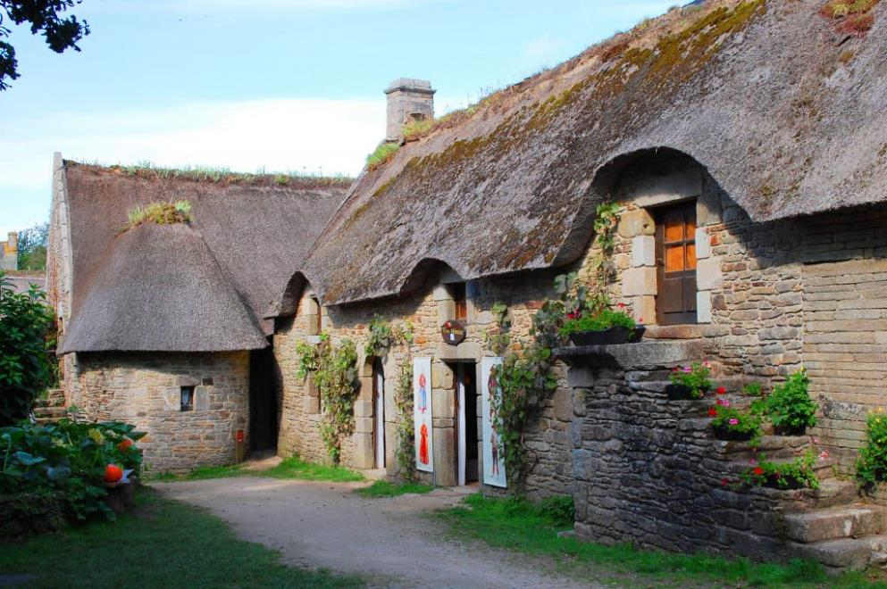
Lorient Vous Présente Le Village De Poul – Fétan (Bretagne)
un village breton au XIXe siècle !

Slide 2
Le Village de Poul-Fetan et ses habitants en costumes d’époque fascine petits et grands. C’est l’un des sites touristiques bretons qui attire le plus de monde. En 2022, le village a comptabilisé + de 50 000 entrées ! Le voyage à travers l’époque de la Bretagne rurale du XIXe siècle continue de plaire énormément.

Slide 3
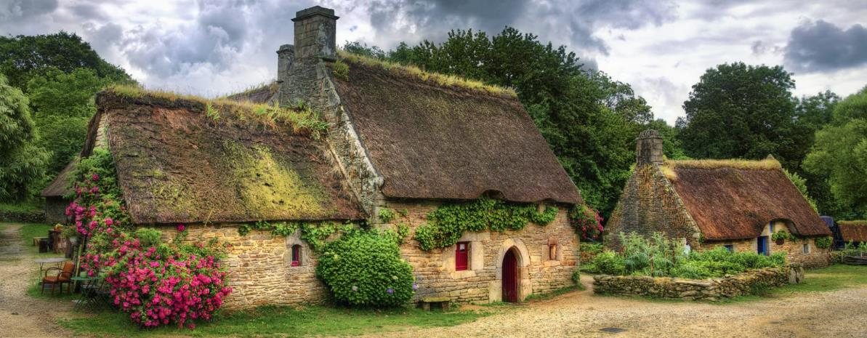
un village breton du XIXe siècle. Ici, tout est resté comme à l’époque :

Slide 4
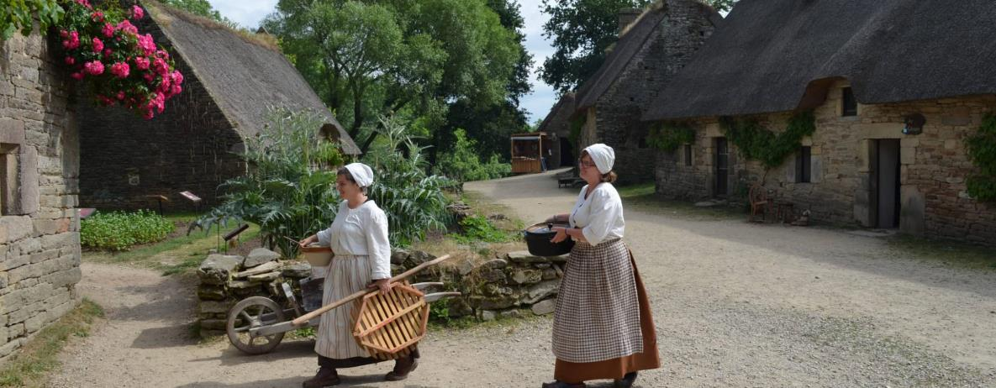

Slide 5
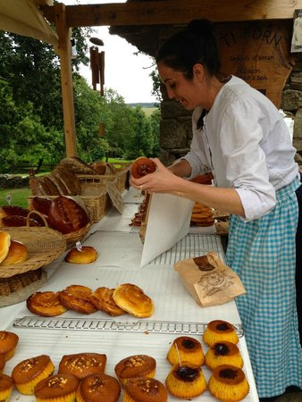
Poul Fetan vente de pain et gateaux

Slide 6
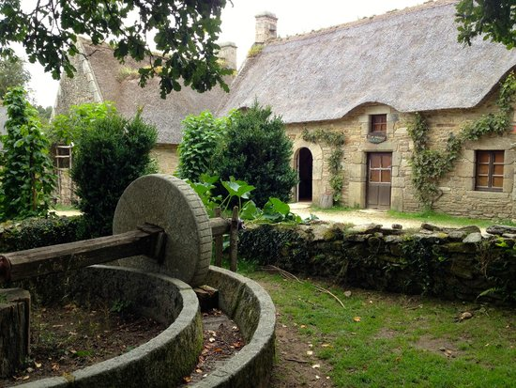

Slide 7
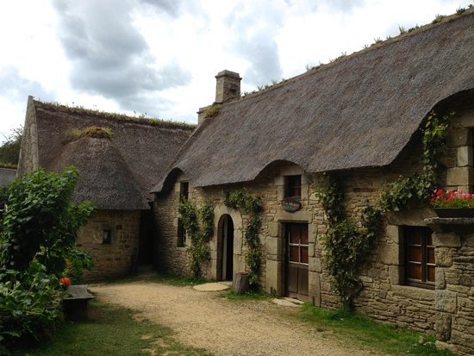

Slide 8
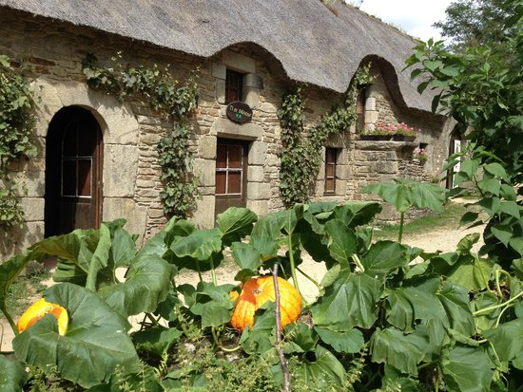

Slide 9
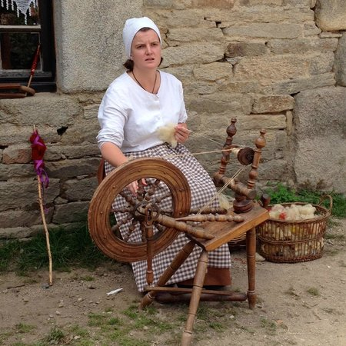

Slide 10
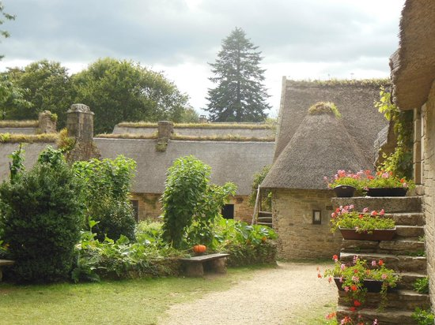

Slide 11
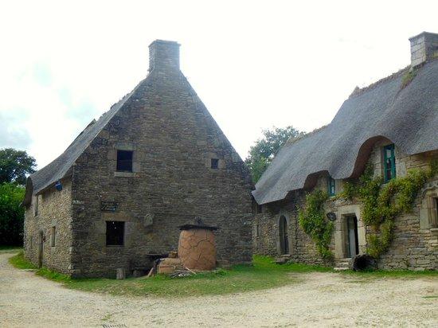

Slide 12
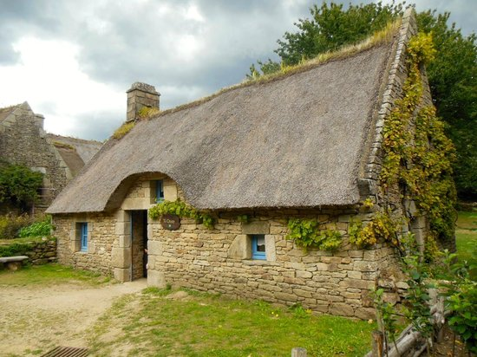

Slide 14
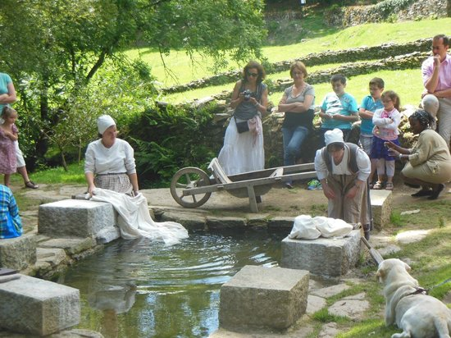

Slide 15
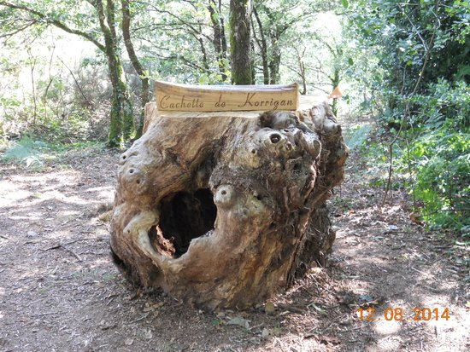
Le Repères Des Korrigans

Slide 16
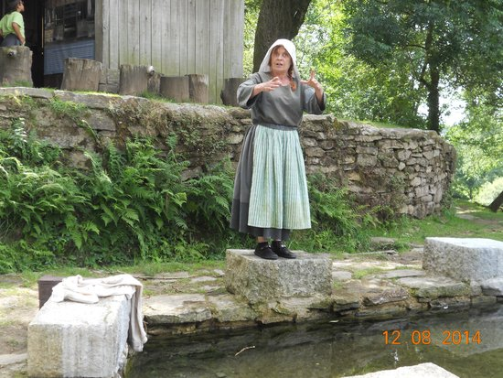
Une Des Conteuses

Slide 17
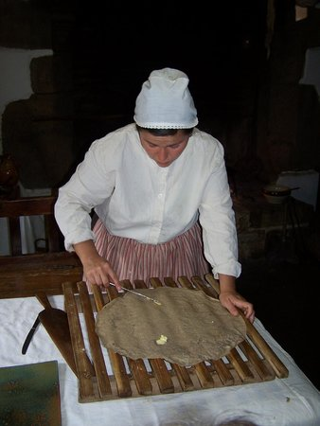
Une Crêpière

Slide 18
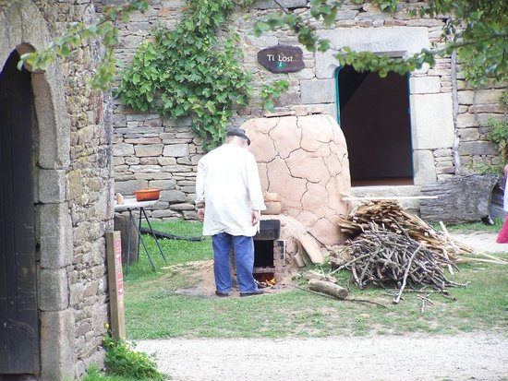

Slide 19
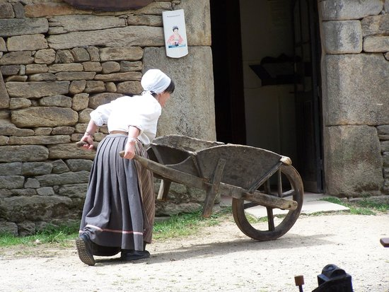

Slide 20
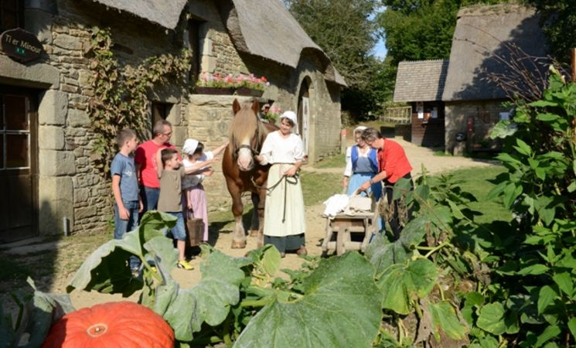
Village de Poul Fetan

Slide 21
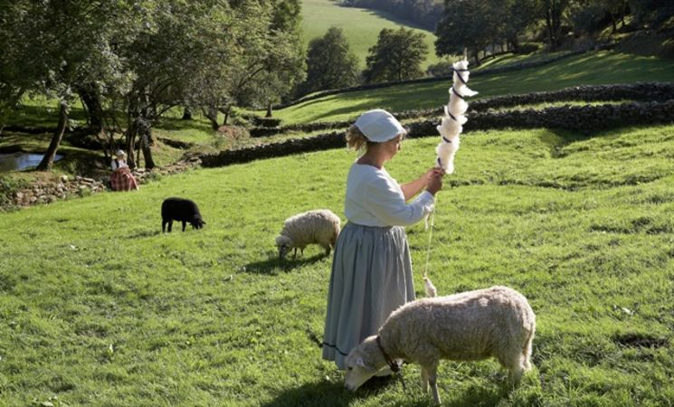
Le Filage De La Laine

Slide 22
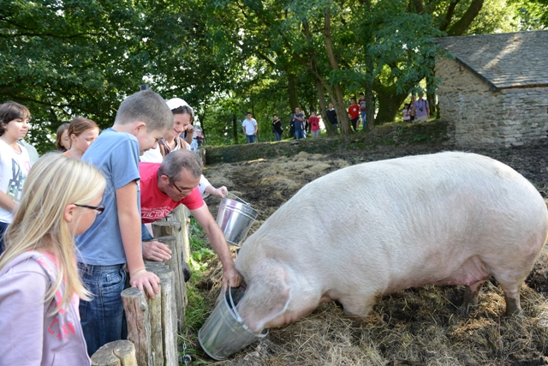
Nourrir Les Animaux De la ferme

Slide 23
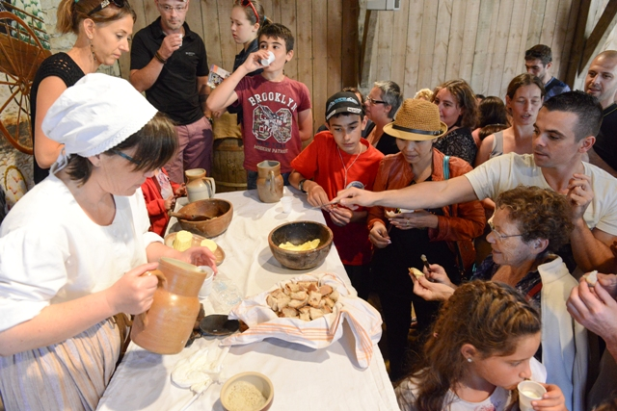
Une Dégustation Au Village

Slide 24
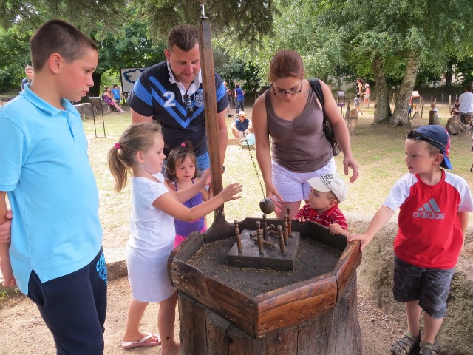
Jeu breton En Famille

Slide 25
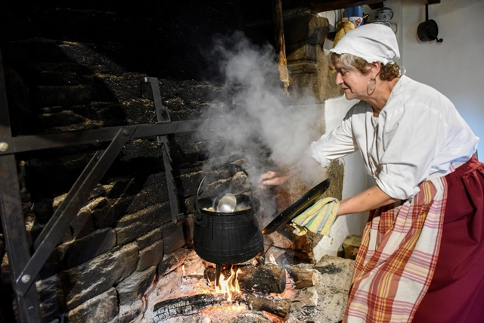
La Cuisine Paysanne Au Village

Slide 26
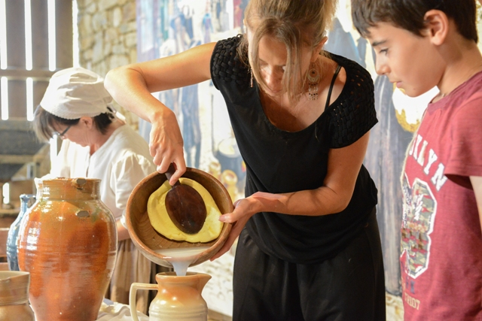
La Fabrication Du Beurre au village

Slide 27
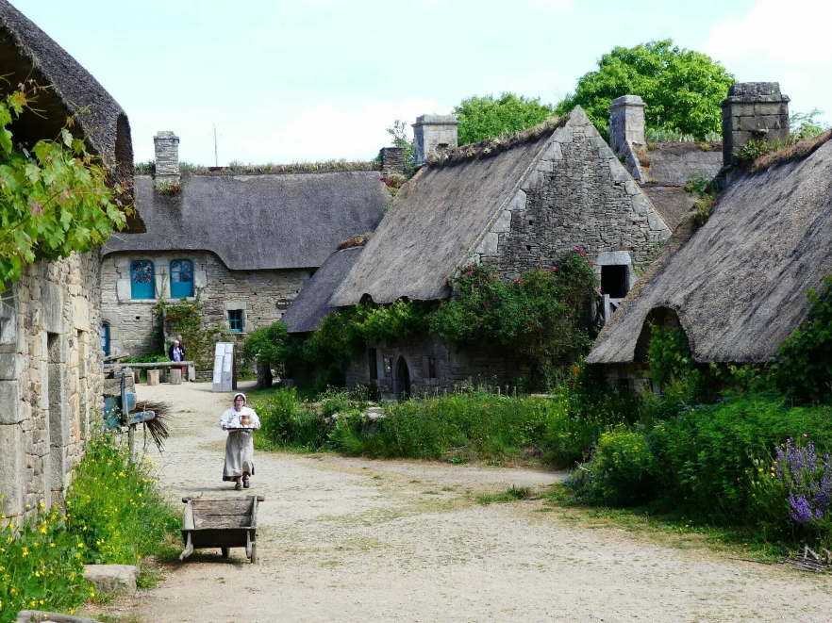

Slide 28
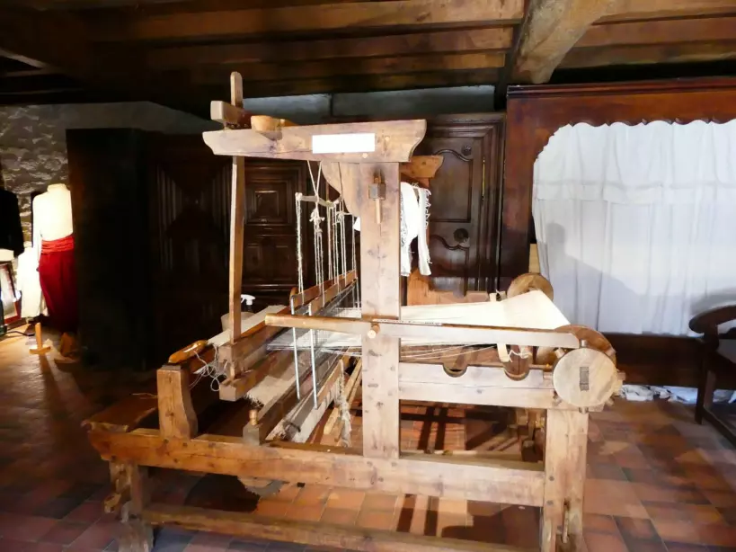
Costumes et métier à tisser

Slide 29
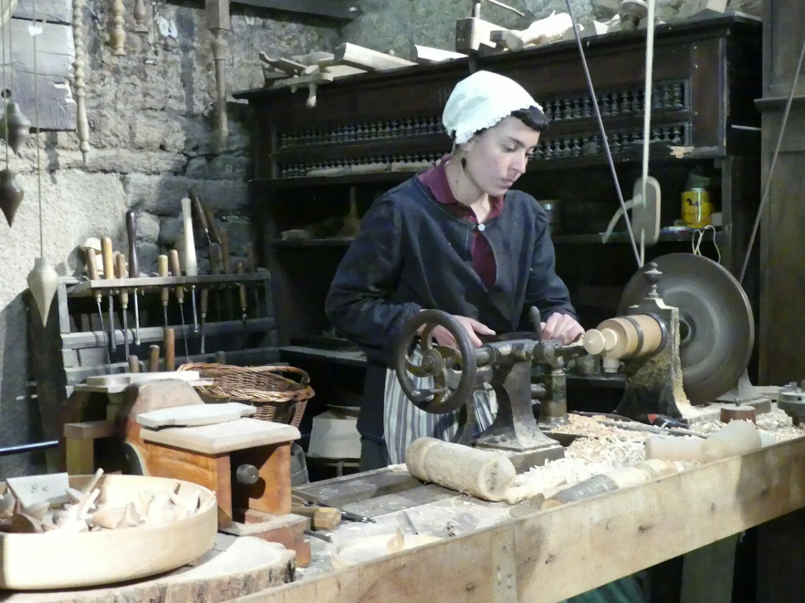
tournage sur Bois

Slide 30
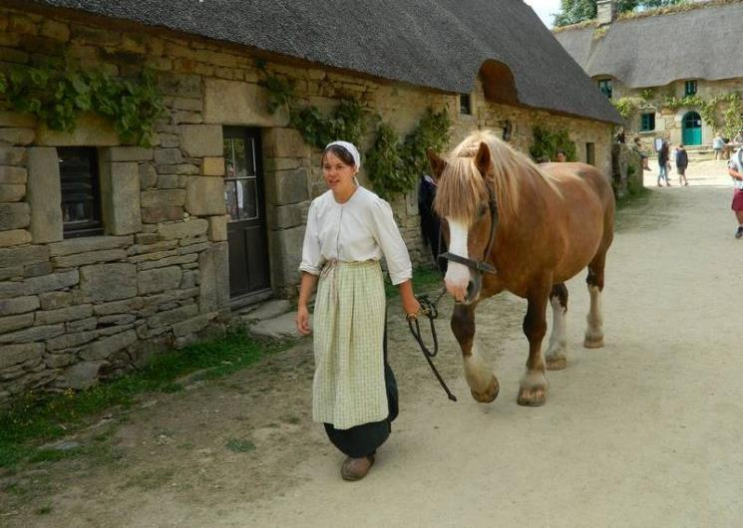
Lorient Vous A Présenté Le Village De Poul-Fetan (Morbihan )
Les Images Et Le Son Du Net
Daniel

